Slide 1


Implémenter un modèle de scoring
Création le 30/10/2023
DAVID

Slide 2
SOMMAIRE
I - PRESENTATION
Présentation du projet
Plan d’actions
II- ETUDE DES DONNEES
Présentation des données
Présentation du Notebook Kaggle
III – MODELISATION
Entraînement et optimisation
Analyse des résultats
IV –Mlflow
Présentation
V– DASHBOARD
Construction en local
Déploiement sur le Cloud
VI – DATA DRIFT
Présentation
VII – CONCLUSION
Résumé
Questions - Réponses

Slide 3
I - PRESENTATION

Slide 4
PROJET
Etude d’un modèle de Scoring
Prêt à dépenser souhaite développer un modèle de Scoring de la probabilité de défaut de paiement du client pour étayer la décision d'accorder ou non un prêt à un client potentiel.
Développement d’un dashboard
Développement d’un Dashboard interactif pour que les chargés de relation client puissent à la fois expliquer de façon la plus transparente possible les décisions d’octroi de crédit.
Le dashboard doit permettre de :
Visualiser le score pour chaque client
Visualiser des informations descriptives relatives à un client
Comparer les informations descriptives relatives à un client à l’ensemble des clients ou à un groupe de clients similaires
Demandes et suggestion du manager
Partir d’un kernel Kaggle pour faciliter l’étude et la préparation des données.
Réaliser une note méthodologique expliquant en détails la construction du modèle.
Déploiement du dashboard sur le Cloud.
Lien données :
https://www.kaggle.com/c/home-credit-default-risk/data

Slide 5





PLAN D’ACTIONS
Etudes du Kernel Kaggle
Analyse du Notebook téléchargé
Construction du modèle de prédiction
Adaptation du Notebook avec les besoins du Projet
Note technique
Rédaction de la note méthodologique du modèle
Dashboard
Déploiement
Réalisation du dashboard
Réalisation de l’API correspondante
Déploiement du modèle sur le Cloud
Sauvegarde sur un dépôt GitHub

Slide 6
II – ETUDE DES DONNEES

Slide 7
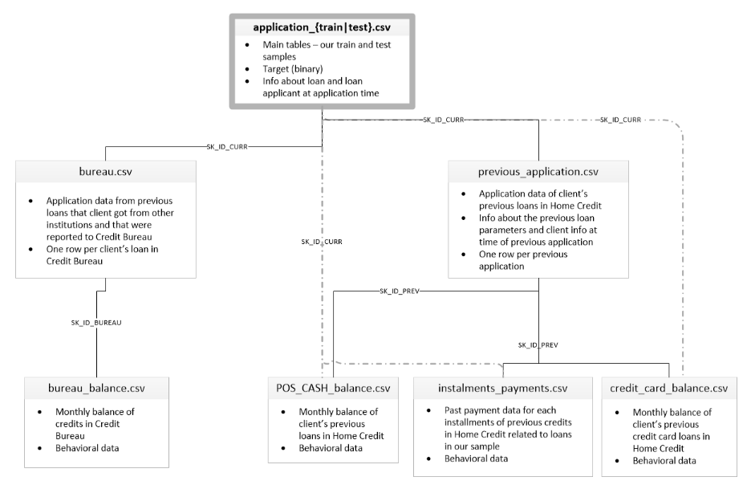
PRESENTATION DES DONNEES
- Tableaux principaux - nos échantillons d'entraînement et de test
- Cible (binaire)
-Informations sur le prêt et le demandeur de prêt au moment des candidatures
Application train :
307511 lignes
122 colonnes
Application test :
48744 lignes
121 colonnes
Pas de target
- Données d'application des prêts antérieurs du client en crédit immobilier
- Informations sur les paramètres de prêt précédents et informations sur le client au moment de la demande précédente
- Une ligne par application précédente
- Données de demande provenant de prêts antérieurs que le client a obtenus auprès d'autres institutions et qui ont été signalés au bureau de crédit
- Une ligne par prêt client dans une agence
- Données de paiement passées pour chaque tranche de crédits précédents en Crédit Habitation liés aux prêts de notre échantillon
- Données comportementales
- Solde mensuel des prêts antérieurs du client en Crédit Habitation
- Données comportementales
- Solde mensuel des prêts de carte de crédit antérieurs du client en crédit immobilier
- Données comportementales
- Solde mensuel des crédits dans le Bureau de Crédit
- Données comportementales

Slide 8
Rappel : "test.csv" est le dataset que nous utilisons pour simuler un nouveau client dans la base. Toutefois il convient que ces deux datasets aient la même structure à l'issu du feature engineering.
Traitement par imputation de la médiane (c'est la valeur qui se trouve au milieu d'un ensemble de données trié)
Label encoding pour les variables à 2 catégories.
One Hot Encoding pour les variables à plus de deux catégories.
Alignement des datasets "train" et "test" pour conserver des structures identiques.
Remplacement des outliers par des valeurs nulles. Ensuite les valeurs sont imputées par la médiane dans le Preprocessing.
Ajout d'une "flag feature" pour identifier les lignes qui contiennent les outliers.
PRESENTATION DU NOTEBOOK KAGGLE
Data train
Data test
Création de deux hypothèses de feature engineering :
"Polynomial Features" : Amélioration de la correlation des variables EXT SOURCES avec la target
"Domain Features" : Construction de variables s'appliquant plus au domaine de la banque comme :
"CREDIT_INCOME_PERCENT"
"ANNUITY_INCOME_PERCENT"
"CREDIT_TERM"
"DAYS_EMPLOYED_PERCENT"
Valeurs manquantes
Encodage variables
Alignement datasets
Création de variables
Hypothèses

Slide 9
III – MODELISATION

Slide 10
PREPROCESSING
Application_train.csv
Application_test.csv
Train
Imputer par la médiane
Ce dataset ne contenant pas de target sera utilisé dans la partie dashboard pour simuler des nouveaux clients.
Preprocessing
MinMaxScaler
Echantillonage
Data_train
80%
Data_test
20%
Entrainement du modèle
Analyse performances du modèle

Slide 11

ENTRAINEMENT ET OPTIMISATION
3 hypothèses de features engineering
1 hypothèse de features engineering
1 hypothèse de features engineering
Equilibrage des données
Choix de la meilleure hypothèse
Essais de modélisation
Optimisation du modèle le plus prometteur
Utilisation de la librairie imblearn
Under-Sampling
24825 individus dans chaque classe
Utilisation d’une régression logistique comme baseline
Hypothèse retenue : Domain Features
Mise en place de trois classifieurs :
Regression logistic
Random Forest
XGBoost
Essai de modélisation sans validation croisée
Modèle retenu : XGBoost
Optimisation par GridSearchCV
Le modèle est entrainé sur un jeu de données que l’on a équilibré mais le jeu de test n’a pas été équilibré à son tour.
Ceci dans le but de ne pas fausser les résultats.

Slide 12
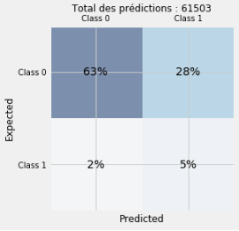
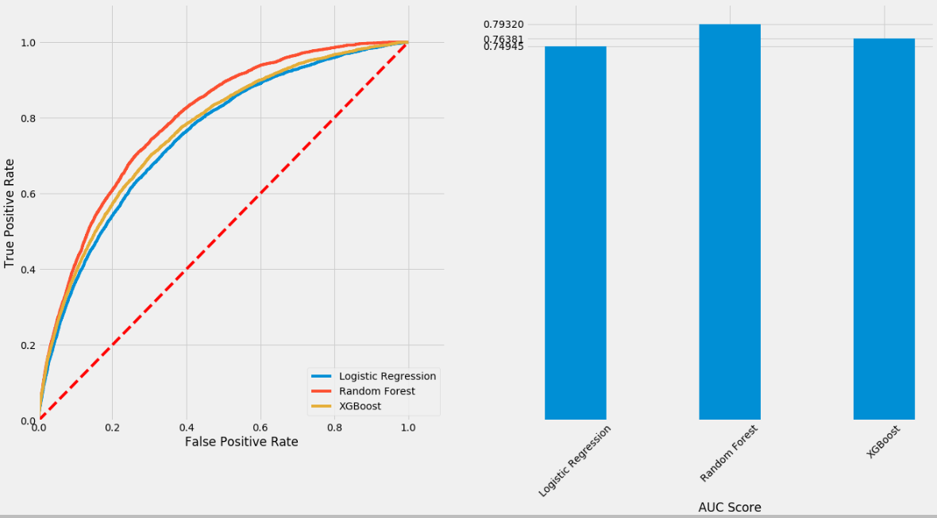
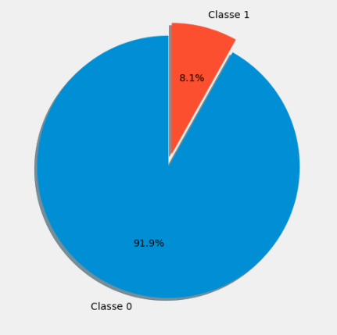

ANALYSE RESULTATS
Métriques pour un modèle de classification :
Accuracy : La précision du modèle
Precision : Performance du modèle quand celui-ci déclare une classe 1.
Recall : Pourcentage de détection des classes 1.
F1_score : Moyenne harmonique de la précision et du rappel.
La courbe ROC et le score AUC :
La courbe ROC (Receiver Operating Characteristic) est un outil communément utilisé avec les classifieurs binaires. Elle croise le taux de TP avec le taux de FP.
Un bon classifieur aura sa courbe qui s’approche le plus possible du coin supérieur gauche du graphique.
Une autre façon de comparer des classifieurs consiste à mesurer l’aire sous la courbe (Area Under the Curve ou AUC). Un classifieur parfait aurait un score AUC égal à 1, tandis qu’un classifieur purement aléatoire aurait un score AUC de 0.5.
La matrice de confusion :
La matrice de confusion consiste à compter
le nombre de fois où des observations de la
classe 0 ont été rangées dans la classe 1. Par
exemple, si nous voulons connaître le
nombre de fois où le classifieur à bien
réussi à classer une classe 1, on examinera
la cellule à l’intersection de la ligne 1 et de la
colonne 1.
TN
FP
FN
TP
Explication des targets / Déséquilibre de la population:
Nous avons à faire à un problème de classification binaire où la population est
fortement déséquilibrée.
Explication des targets :
Target = 0 : Client ne représentant pas de risque de faillite
Target = 1 : Client représentant un risque de faillite pour l’entreprise
Il y a 92% de clients ne représentant pas de risque de faillite dans notre population.
Analyse de notre Baseline sur une population déséquilibrée :
On constate que le modèle ne prédit que des 0.
Son accuracy est très bonne mais nous
cherchons à prédire si une Target sera égale à 1.
Nous focaliserons donc notre performance de modèle sur la précision et le rappel.

Slide 13
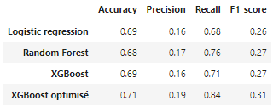



ANALYSE RESULTATS
Analyse des métriques
Analyse de la matrice de confusion
92% de targets 0
8% de targets 1
Il y 61503 individus dans le jeu de test dont 56648 classés 0 et 4855 classés 1.
82% d’individus de classe 1 trouvés.
30% d’individus de classe 0 sont détectés en classe 1.
Le modèle alerte trop souvent sur le risque de faillite d’un client.
40032
16616
65%
27%
On constate que le modèle arrive à détecter 84% des classes 1, mais qu’il n’a raison que dans 19% des cas quand il en détecte 1.
18%
82%
877
3978

Slide 14
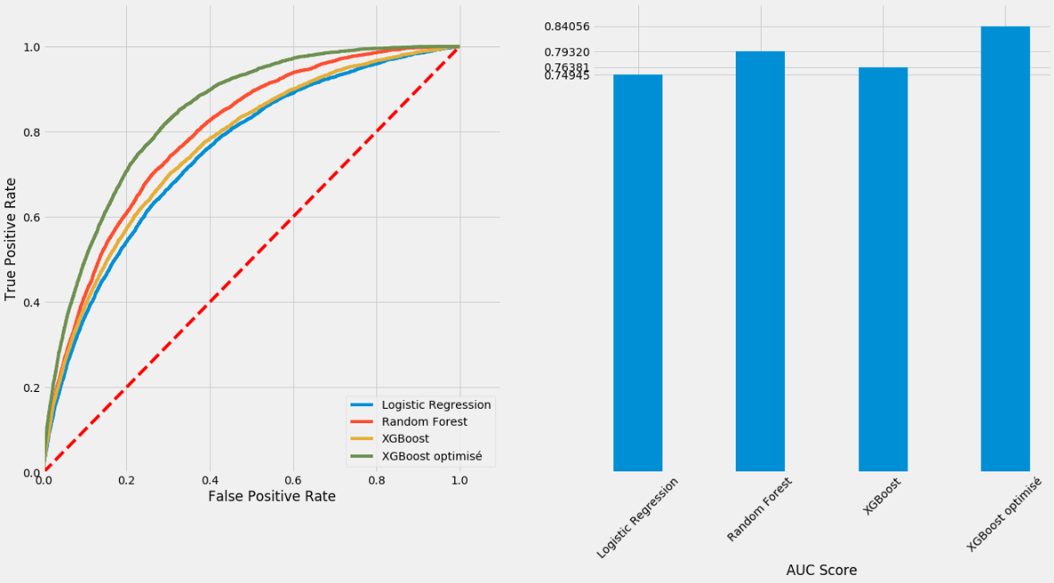
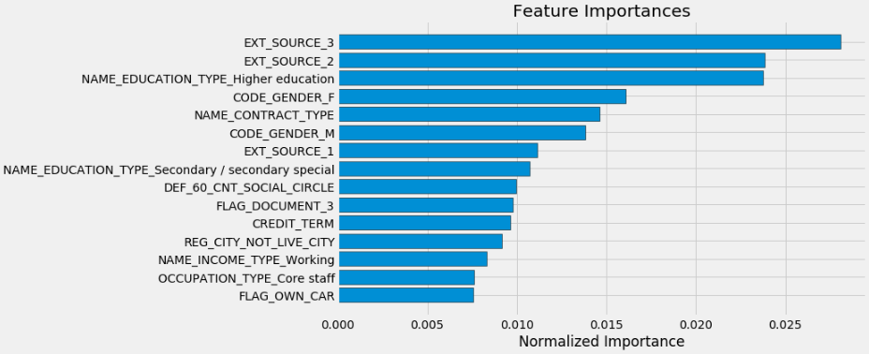
ANALYSE RESULTATS
Courbe ROC et score AUC
Features importance
On remarque bien que la courbe ROC du modèle XGBoost optimisé reste quand même assez loin du coin supérieur gauche du graphique. Cela donne une représentation visuelle de la performance globale du modèle.
On constate aussi que l’optimisation nous a permis d’améliorer le modèle.
On constate que ce sont les ressources extérieures qui ont le plus d’importance pour les prédictions, bien que leur pourcentage n’est pas élevé : ≈2%

Slide 15
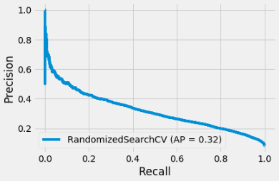
ANALYSE RESULTATS
Analyse de la courbe Précision/Rappel
La courbe de Précision/Rappel nous permet de visualiser le meilleur compromis que l’on puisse avoir avec notre modèle. Le compromis Précision/Rappel se définit grâce au threshold (seuil de décision).
Explication du treshold :
Le seuil de décision est une valeur que nous fixons et qui va limiter qu’une valeur appartient à la classe 0 ou à la classe 1.
Exemple de valeur de prédiction
0.65
0
1
Threshold = 0.5
Threshold = 0.75
Courbe Précision/Rappel
On constate que le meilleur compromis que l’on pourrait trouver en réglant la valeur du seuil est :
Precision : ≈0.35
Recall : ≈0.4
La précision mesure la précision des prédictions positives, tandis que le rappel mesure la capacité à trouver tous les exemples positifs. Le choix entre les deux dépend des objectifs spécifiques de la tâche, car il peut y avoir un compromis entre la précision et le rappel.

Slide 16
IV – Mlflow

Slide 17
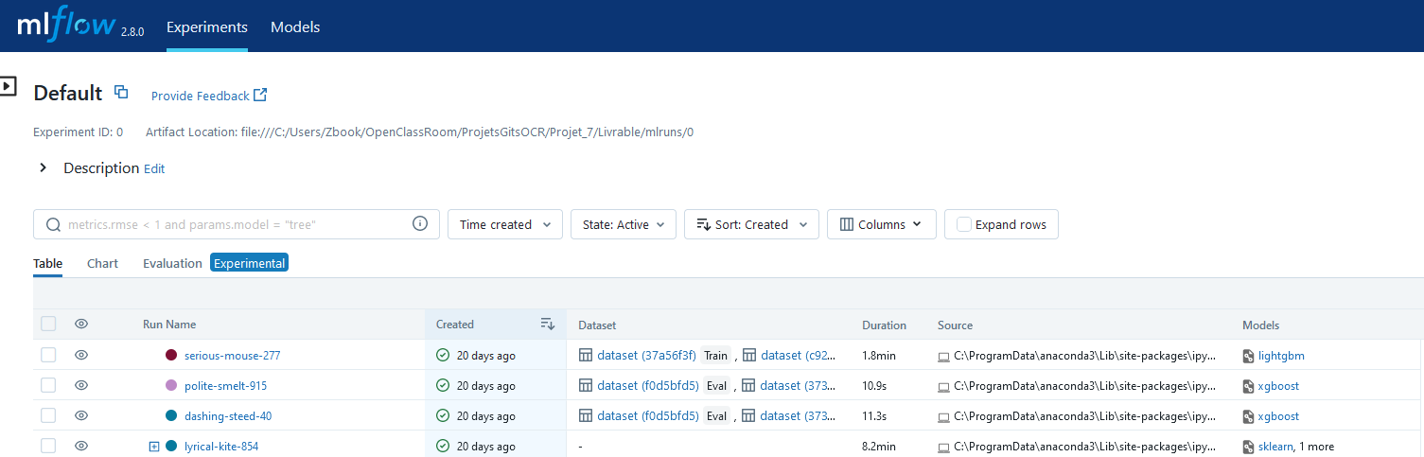
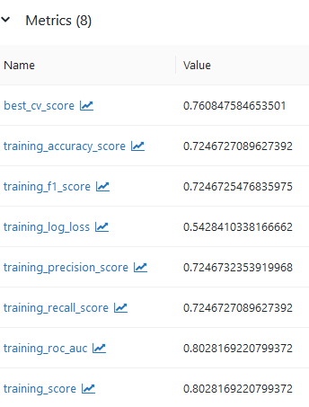
Interface Mlflow
MLflow fournit un ensemble d'outils et de fonctionnalités pour simplifier le développement, le suivi, la gestion et le déploiement des modèles d'apprentissage automatique.

Slide 18
V – DASHBOARD

Slide 19
CONSTRUCTION EN LOCAL
Flask
Flask est un framework web qui permet de réaliser des sites dynamiques, mais nécessite une extension de type Dash pour coder le Frontend.
Streamlit
Streamlit est une librairie python qui permet de coder la partie Frontend par l’intermédiaire de WebSocket, mais à l’avantage d’intégrer Tornado, un équivalent à Flask, pour servir les données HTTP.
Autrement dit, c’est une solution tout en un, qui a comme autre avantage de fonctionner en Python pur.
Databases
1ère étape : Démarrer le serveur
Fichier API.py
Partie « Back-End » du DASHBOARD.
C’est dans ce fichier que sont effectuées toutes les opérations non graphiques (chargement des données, entrainement des modèles, prédictions, …)
Contient tous les end points pour interagir avec d’autres logiciels.
API avec Flask
URL LOCALE : http://localhost:5000/
XGBoost
Exemple de requête envoyée à l’API
Format de transfert : JSON
URL résultante reçue par l’API :
http://localhost:5000/infos_client?id_client=100101
Autres fichiers (Images, …)
DASHBOARD avec Streamlit
URL LOCALE : http://localhost:8501
Fichier DASHBOARD.py
Partie « Frontend » du DASHBOARD.
C’est dans ce fichier qu’est codée la partie graphique de la page web qu’utilisera la chargé de clientèle.
2ème étape : Afficher le dashboard

Slide 20
DEPLOIEMENT SUR LE CLOUD
Fichiers configuration Streamlit
Image Docker
Datasets
Déploiement application
Github actions :
- deploy on push (ssh)
- test pytest
Fichiers .py
Serveur Cloud
Dépôt local
API Docker
Autres fichiers utiles (Images, …)
Dashboard Docker
URL de l’application :
Dockerfile
Model.
https://p7.wdavid.chevaliers.oublies.fr/
URL api :
Requirements.txt
https://api.p7.wdavid.chevaliers.oublies.fr/infos_client?id_client=100001
https://api.p7.wdavid.chevaliers.oublies.fr/load_voisins?id_client=100005

Slide 21
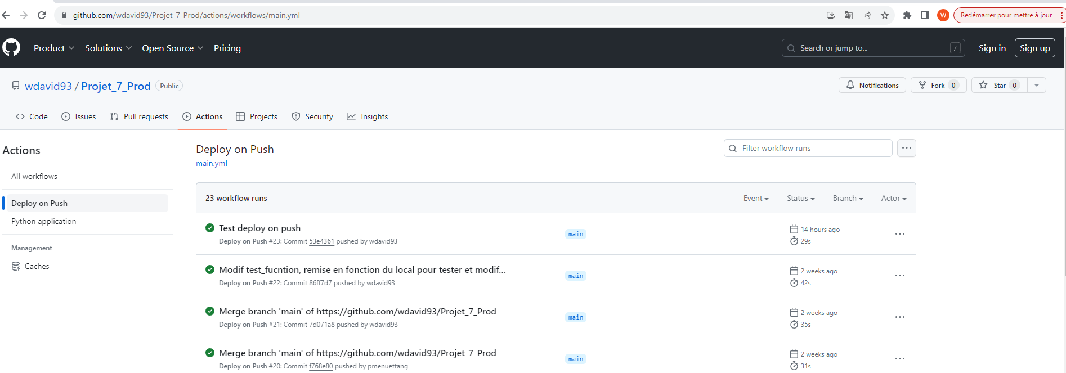
DEPLOIEMENT SUR LE CLOUD
https://github.com/wdavid93/Projet_7_Prod/blob/main/.github/workflows/main.yml

Slide 22
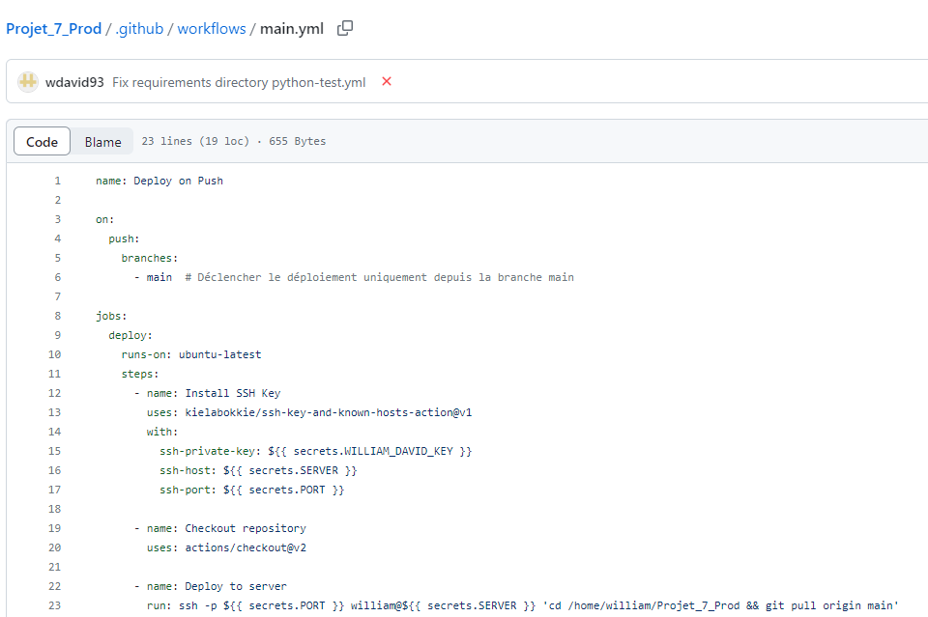
Fichier pour deploiement automatique

Slide 23
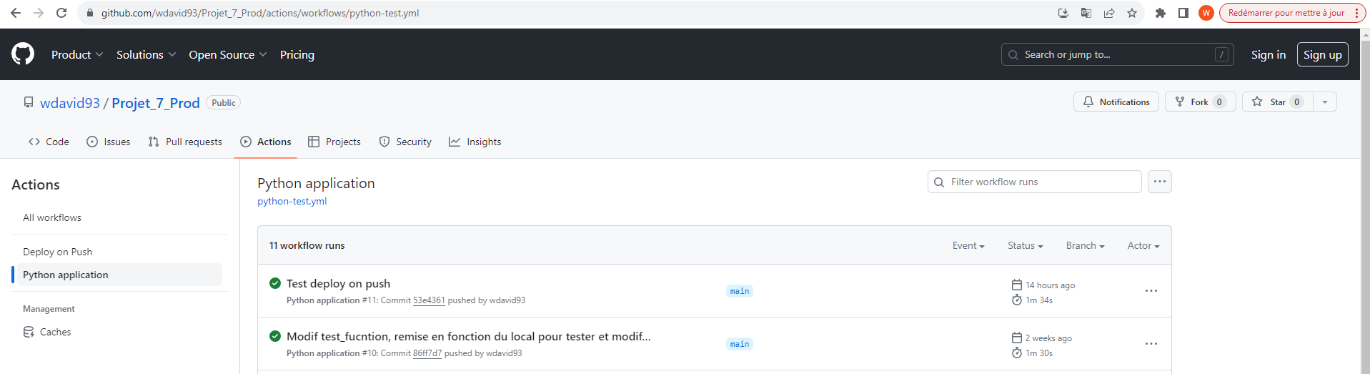
Test SUR LE CLOUD
https://github.com/wdavid93/Projet_7_Prod/blob/main/.github/workflows/python-test.yml

Slide 24
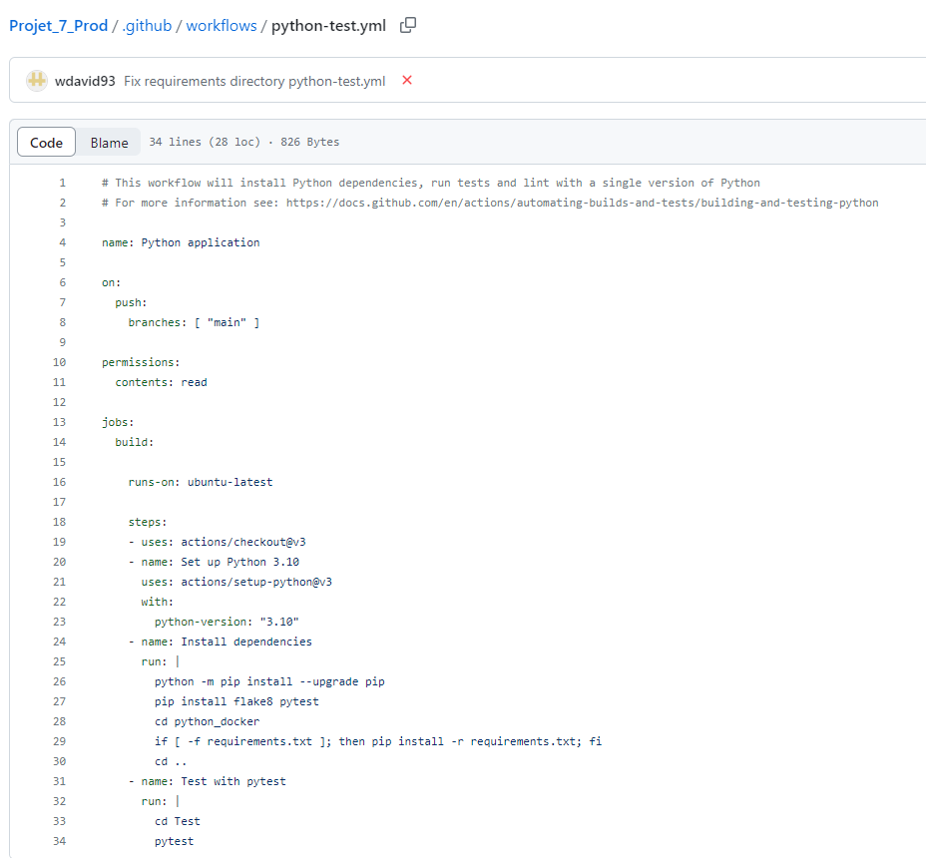
Fichier yml pour les tests pytest

Slide 25
VI – DATA DRIFT

Slide 26
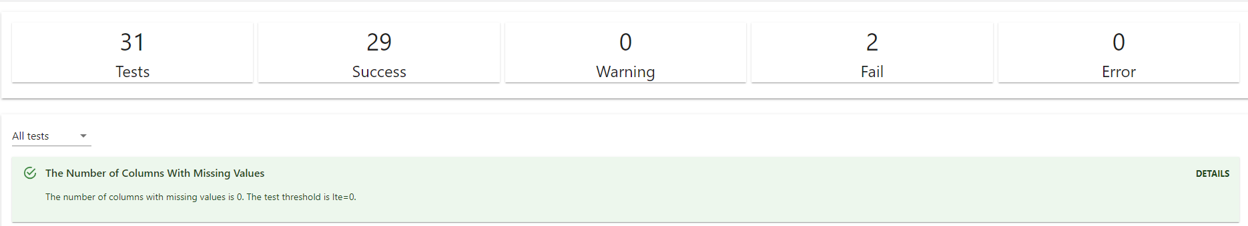
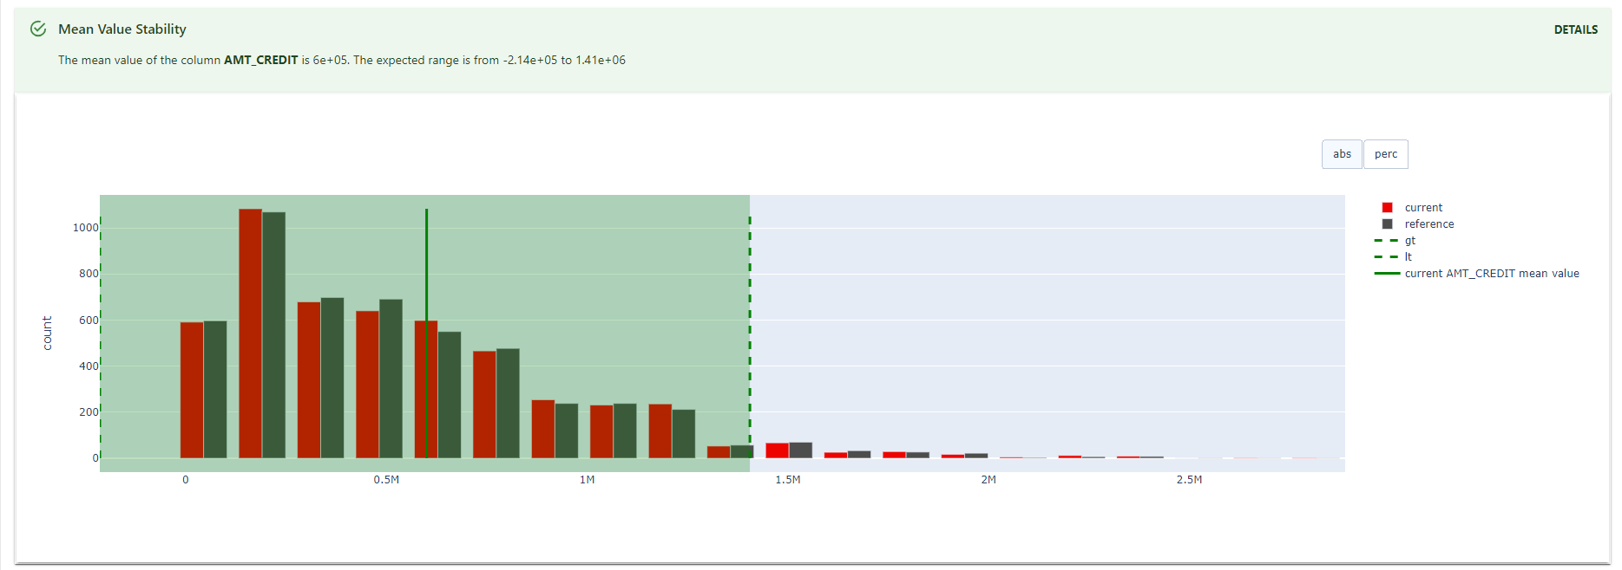
Fichier créé avec evidently
1. Comparaison de performances
2. Analyse des erreurs
3. Visualisation des métriques
4. Surveillance de la stabilité du modèle

Slide 27
VII – CONCLUSION

Slide 28
RESUME
CLASSIFICATION
Construction d’un modèle de classification binaire à partir d’un Kernel de départ téléchargé sur Kaggle.
Une population fortement asymétrique (92% - 8%)
Les résultats de prédiction ne sont pas satisfaisant, avec comme scores 0.4 de recall pour 0.35 de précision.
AXES D’AMELIORATION
Classification :
Le feature engineering ne tient compte que d’un seul dataset sur les huit disponibles. Un Kernel de départ plus approprié à notre problème permettrait surement d’améliorer les scores. Idéalement, une étude personnalisée des données.
La méthode SMOTE pour l’équilibrage des données est plus performante que celle utilisée dans ce projet, mais beaucoup plus longue en traitement. Lien utile avec les différentes stratégies de resampling.
Une recherche de performances de prédiction plus approfondie, avec réseaux de neurones par exemple.
Une optimisation plus fine en étudiant plus en détails chaque hyperparamètre.
API / DASHBOARD
Création d’une API web avec Flask pour le côté serveur, et Streamlit pour le côté dashboard.
Construction d’une image Docker déployée.
Configuration du serveur pour mettre en ligne l’application.
PROFIL GitHub
L’ensemble des fichiers de ce projet ont été stockés sur mon compte GitHub :
https://github.com/wdavid93/Projet_7_Prod
Lignes de commandes dans le dépôt local sur ma machine :
Git init
Git remote add origin « Link Github repo »
Git add .
Git commit -m « Name commit »
Git push –u origin master
Fichier .gitignore.txt pour ignorer certains fichiers csv

Slide 29

QUESTIONS - REPONSES
…

